Slide 1

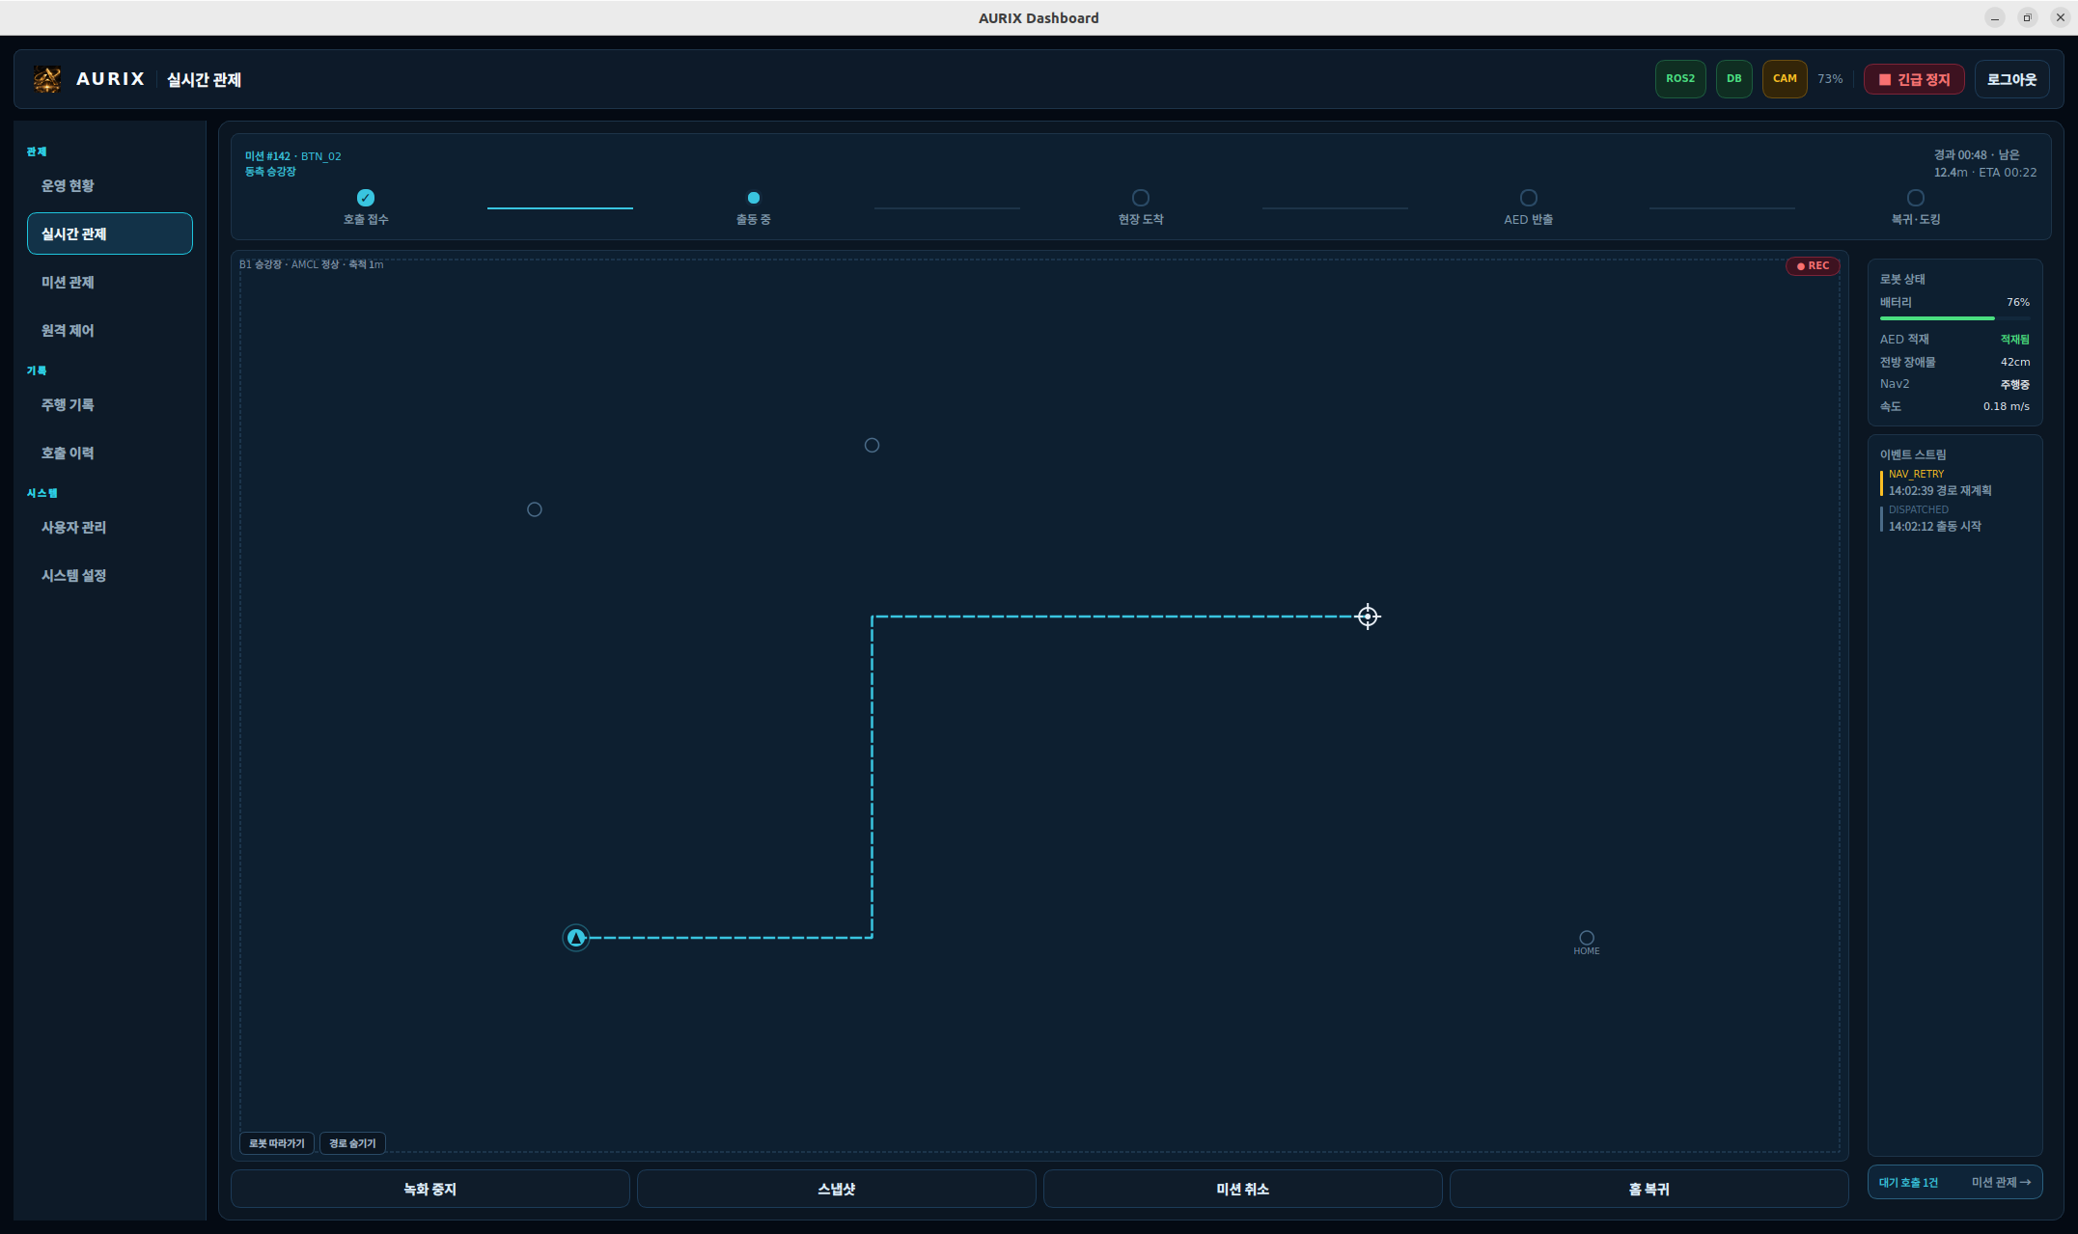
AURIX MediRun
지하철 역사 응급 AED 운반 보조 로봇
TEAM AURIX
도희정
최치언
SOS 버튼 호출 이후
AED를 목적지까지 자율 주행으로 운반하고
반출·복귀·기록까지 이어지는 ROS 2 서비스
2026 AURIX DECK

Slide 2
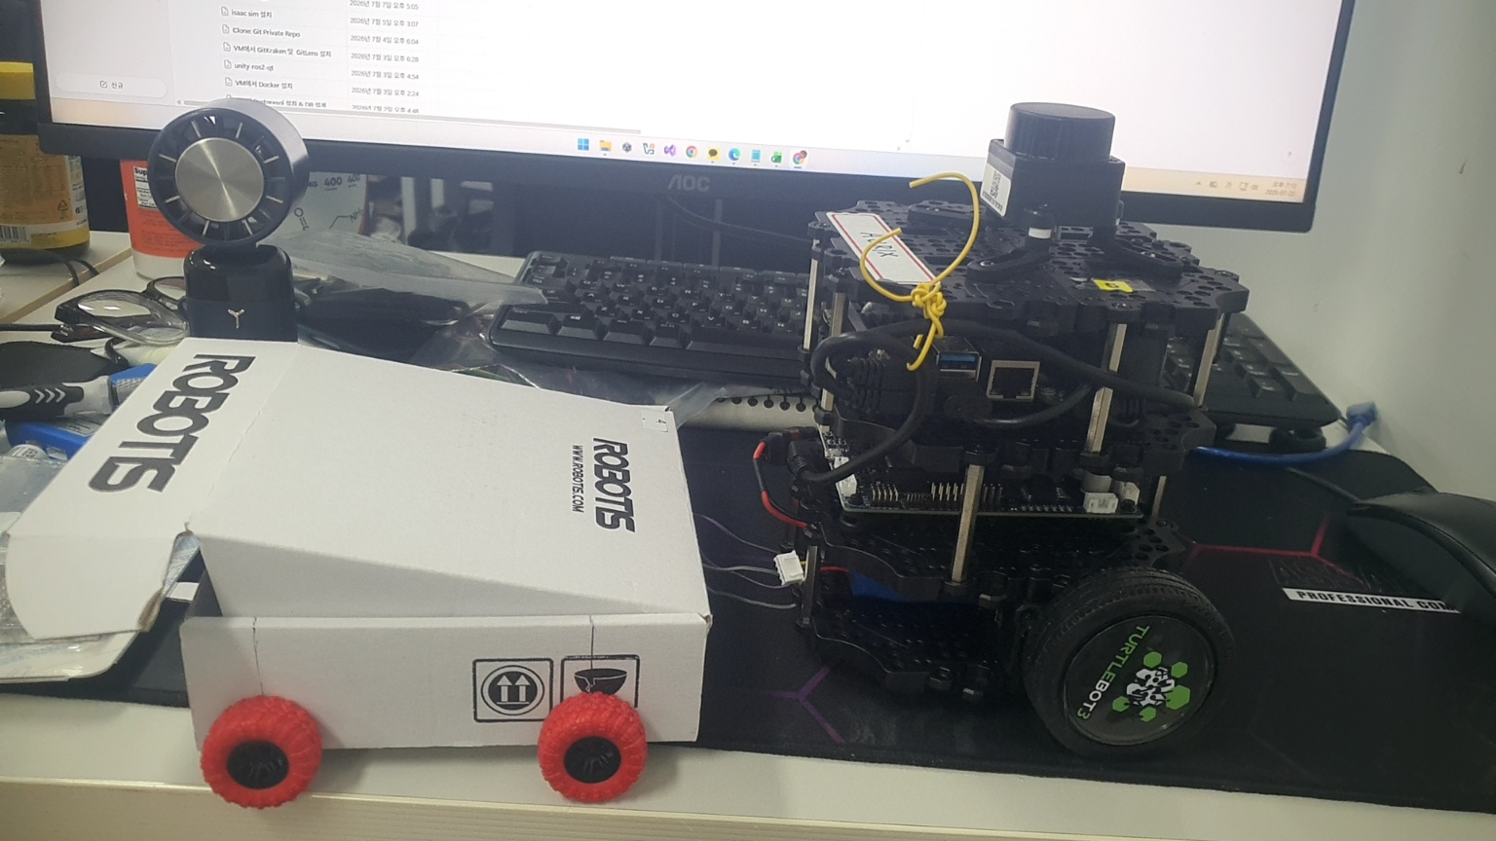
Project Overview
docs 00, 01 기준 서비스 목적과 범위
목적
지하철 역사에서 SOS 버튼이 눌린 구역까지
AED를 자율 주행으로 운반해
목격자가 환자 곁을 떠나는 시간을 줄입니다.
운용 범위
호출 접수 · 출동 · 반출 감지 · 복귀 · 도킹 · 로컬 기록
제외 범위
환자 상태 판단, 의료 행위, 119 자동 신고는 수행하지 않습니다.
시연 기준은 버튼 3개와 목적지 3개의 1:1 매핑이며, 평상시에는 홈 위치에서 AED 적재·배터리·센서 상태를 점검하며 대기합니다.
AURIX MediRun
02

Slide 3
Workspace Architecture
README와 코드 기준 패키지 구성
medirun_sensor
버튼·초음파·홀센서·LED 브리지
serial / mock 모드 지원
Arduino 입력을 ROS 2 토픽으로 변환
medirun_mission
emergency_dispatcher
waypoint_manager
mission_manager
payload_monitor
safety_manager
medirun_gui + navigation
운영 대시보드
웨이포인트 관리
원격 제어
SLAM 매핑
정밀도 시험 러너
현재 저장소는 ROS 2 Humble, Qt6, PostgreSQL, TurtleBot3 벤더 패키지를 한 워크스페이스 안에서 같이 관리하도록 정리되어 있습니다.
AURIX MediRun
03

Slide 4
End-to-End Mission Flow
docs 01, 04, 05와 현재 노드 구조를 합친 실행 흐름
1
SOS 입력
버튼 모듈 또는 GUI
호출 이벤트 수신
2
출동 검증
payload·배터리·ready 확인
mission_id 생성
3
경로 확정
button_id를 route에 매핑
navigation goal 발행
4
도착·반출
홀센서 0.5초 확인
자동 복귀 시작
토픽 기준 흐름
/medirun/sensor/sos_button → /medirun/mission/dispatch_request → /medirun/mission/dispatch_command → /medirun/navigation/goal → /medirun/vision/dock_request
문서의 서비스 시나리오와 현재 Python 노드 구현이 가장 직접적으로 만나는 구간입니다.
AURIX MediRun
04

Slide 5
Mission State Machine
현재 mission_manager와 payload_monitor 기준 상태 전이
IDLE
DISPATCHED
NAVIGATING
ARRIVED
PAYLOAD_REMOVED
RETURNING_HOME
DOCKING
DOCKED
COMPLETED
추가 분기
도착 후 180초 timeout 또는 운영자 return_home 명령 시 복귀, cancel 또는 navigation FAILED 시 FAILED 상태로 종료
MISSION STATE
05

Slide 6
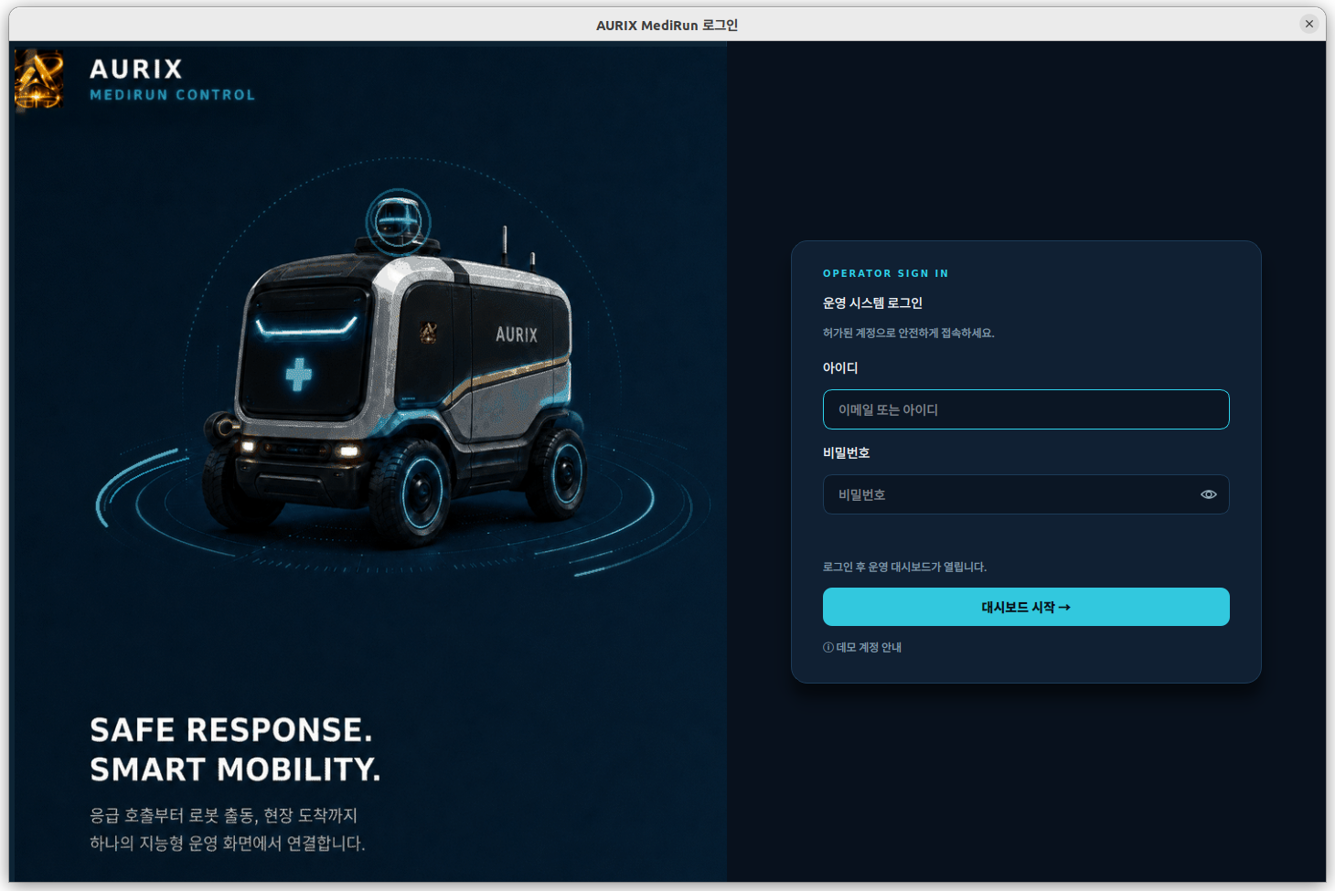
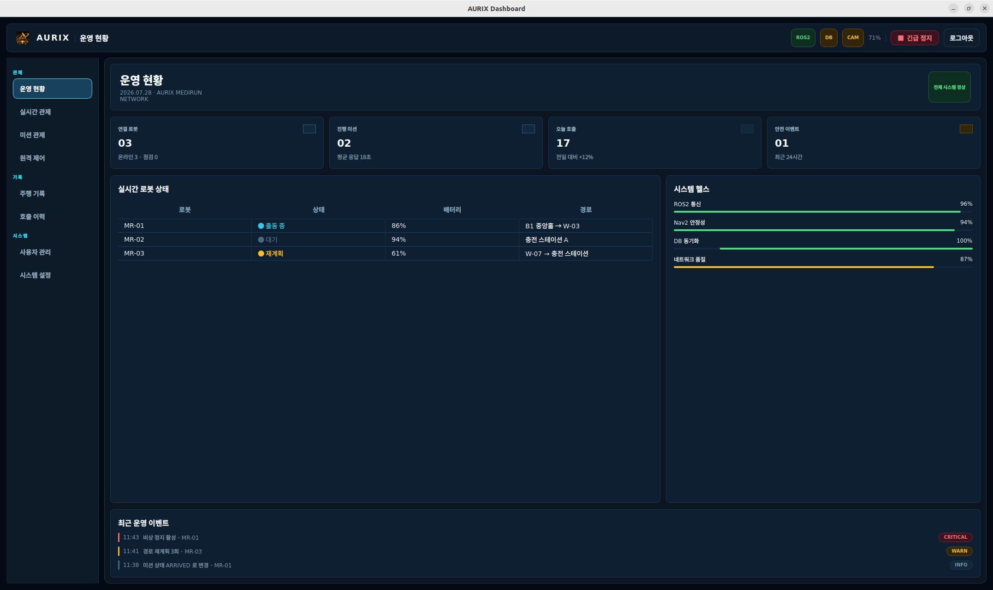
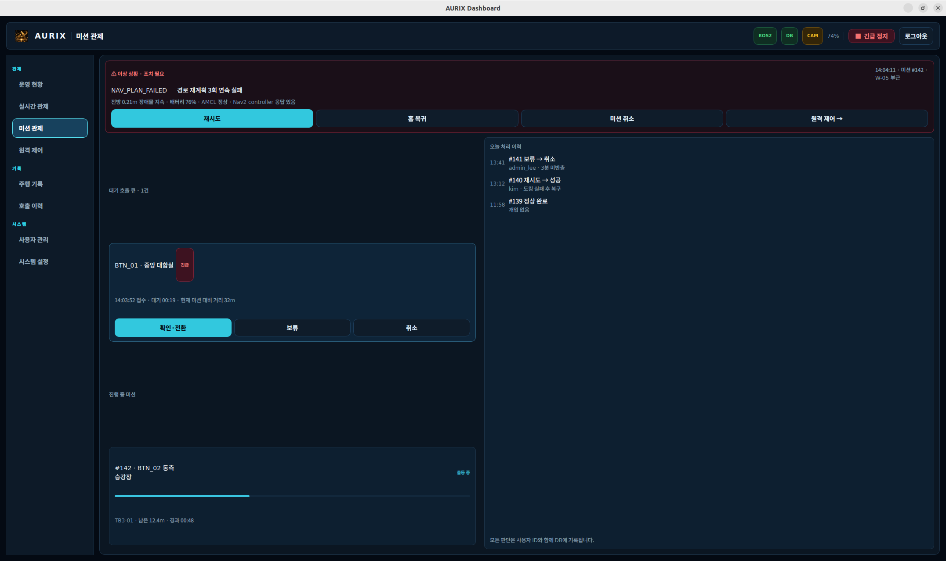
Operator Dashboard
docs 03과 현재 Qt 페이지 구조를 기준으로 한 운영 화면
LOGIN
OVERVIEW
LIVE MONITOR
MISSIONS
권한 기반 진입
연결·배터리·상태 요약
맵·카메라·이벤트
큐·이력·명령
GUI OVERVIEW
06

Slide 7
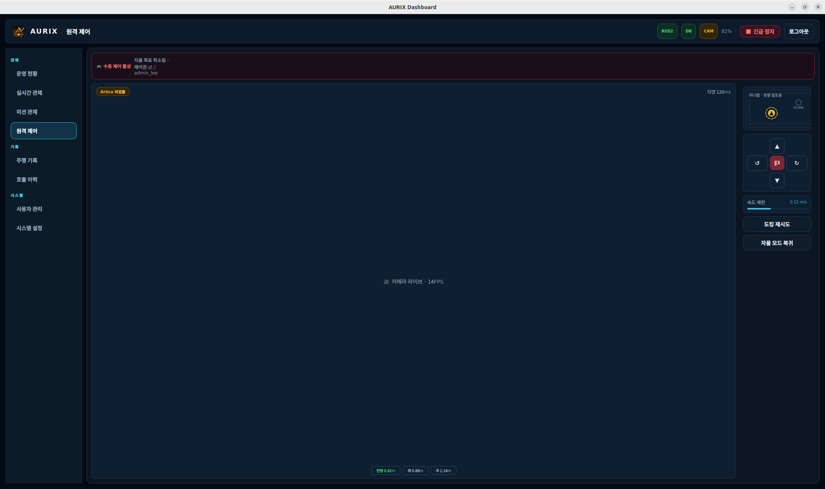
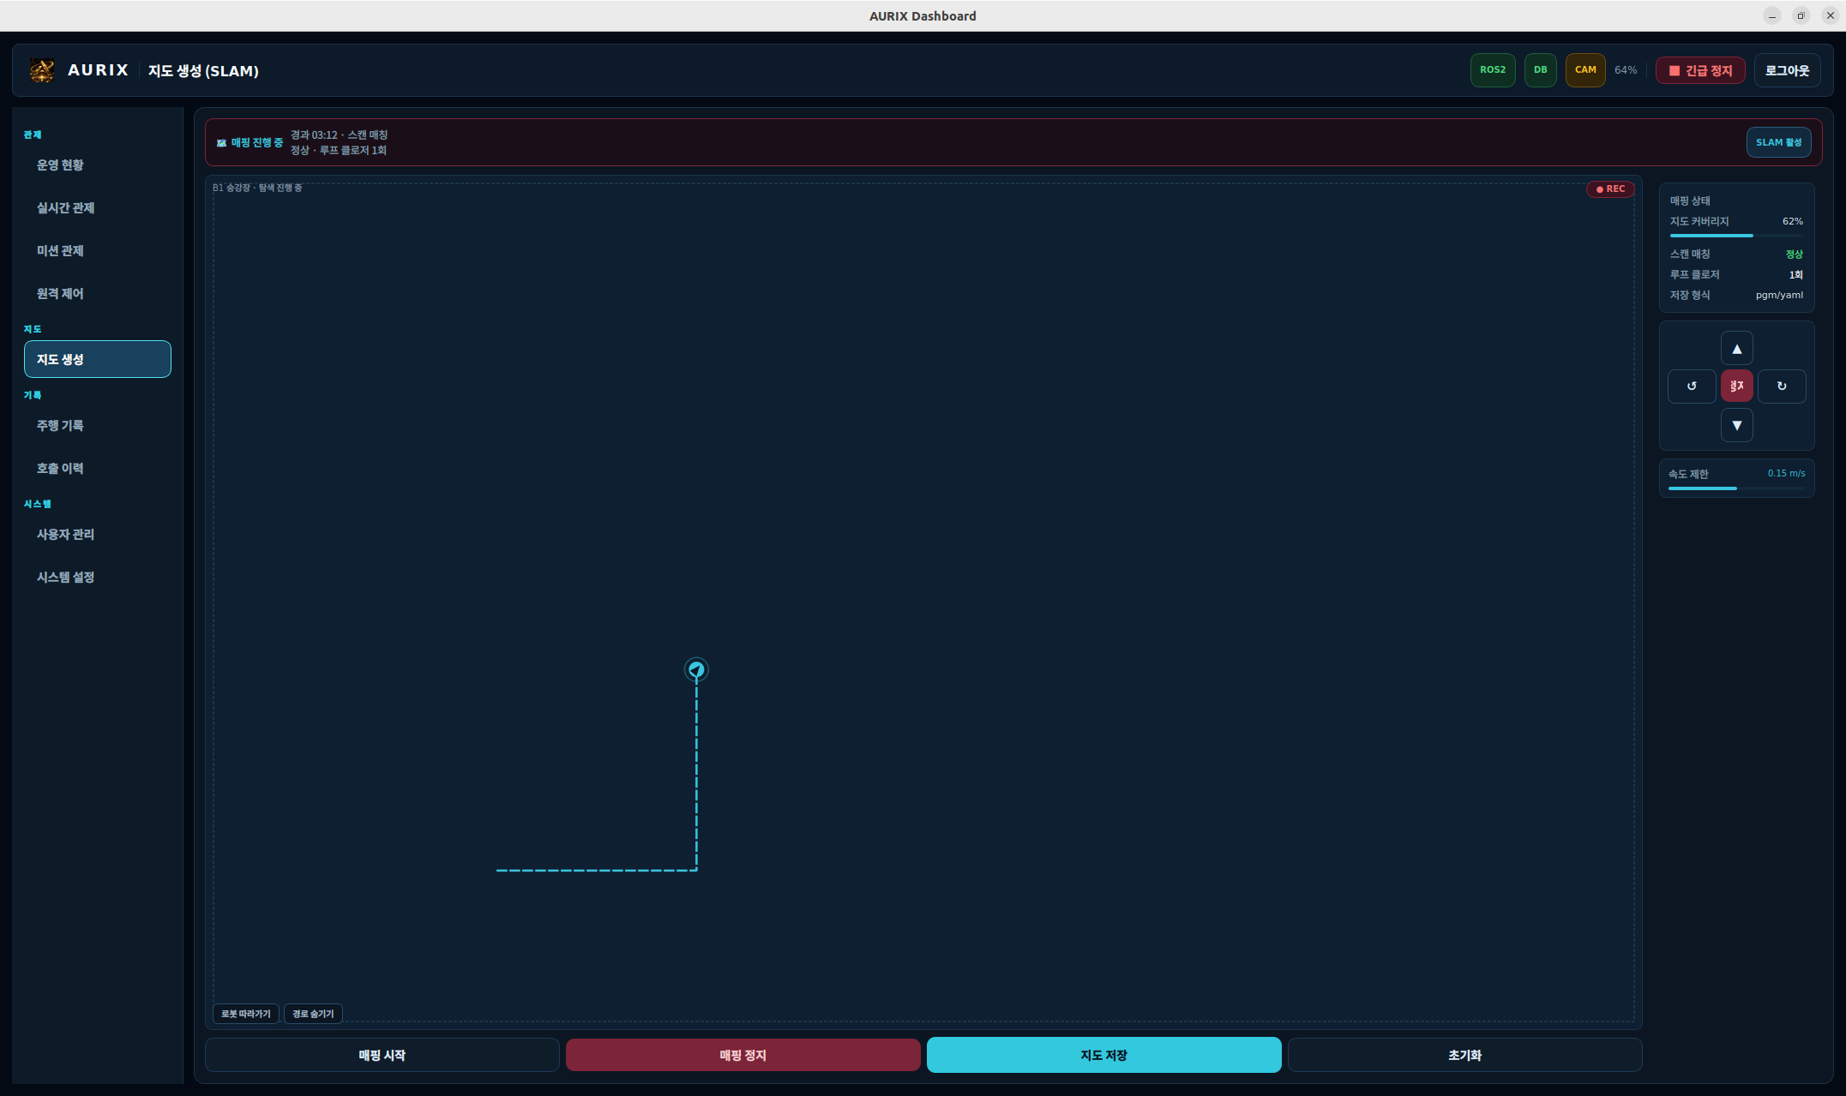
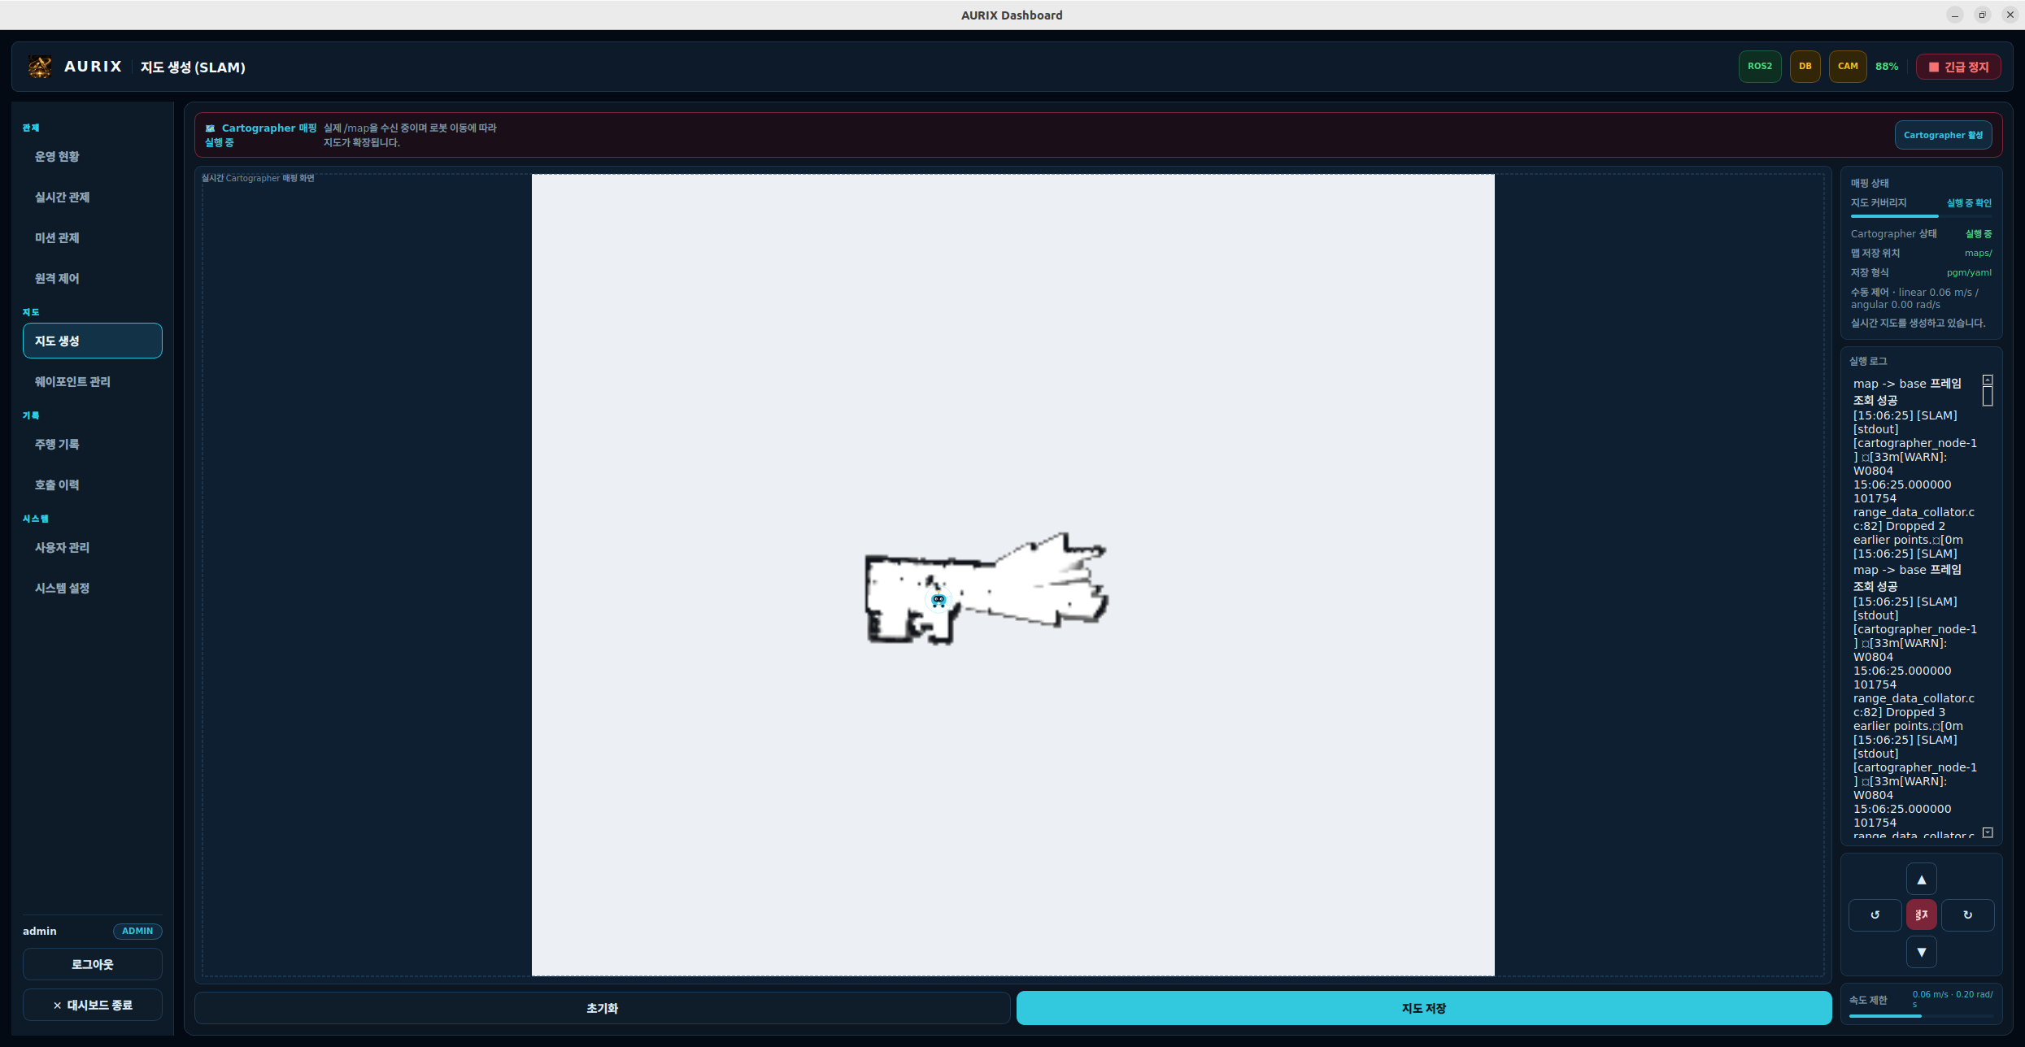
Remote Control And Mapping
admin 화면과 주행 운영 보조 기능
RemoteControlPage는 카메라·미니맵·수동 조작·초기 위치 지정 기능을 한 화면에서 제공합니다.
SlamMappingPage는 Cartographer launch와 저장 절차를 GUI에서 다루도록 구성돼 있습니다.
CONTROL VIEW
07

Slide 8
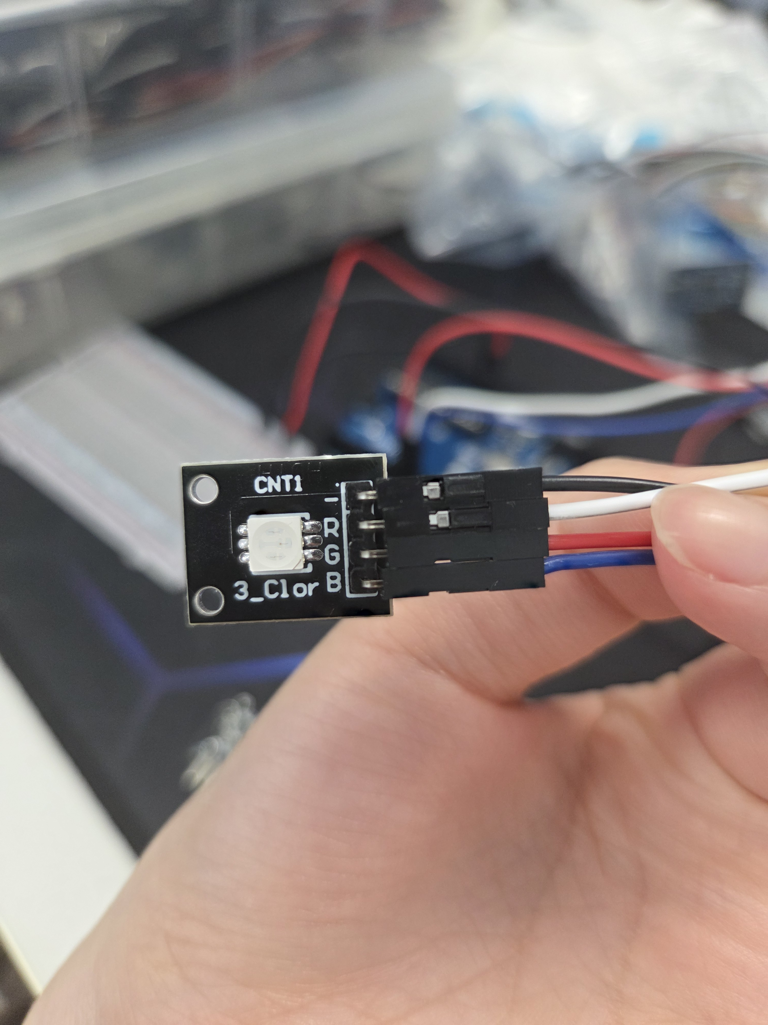
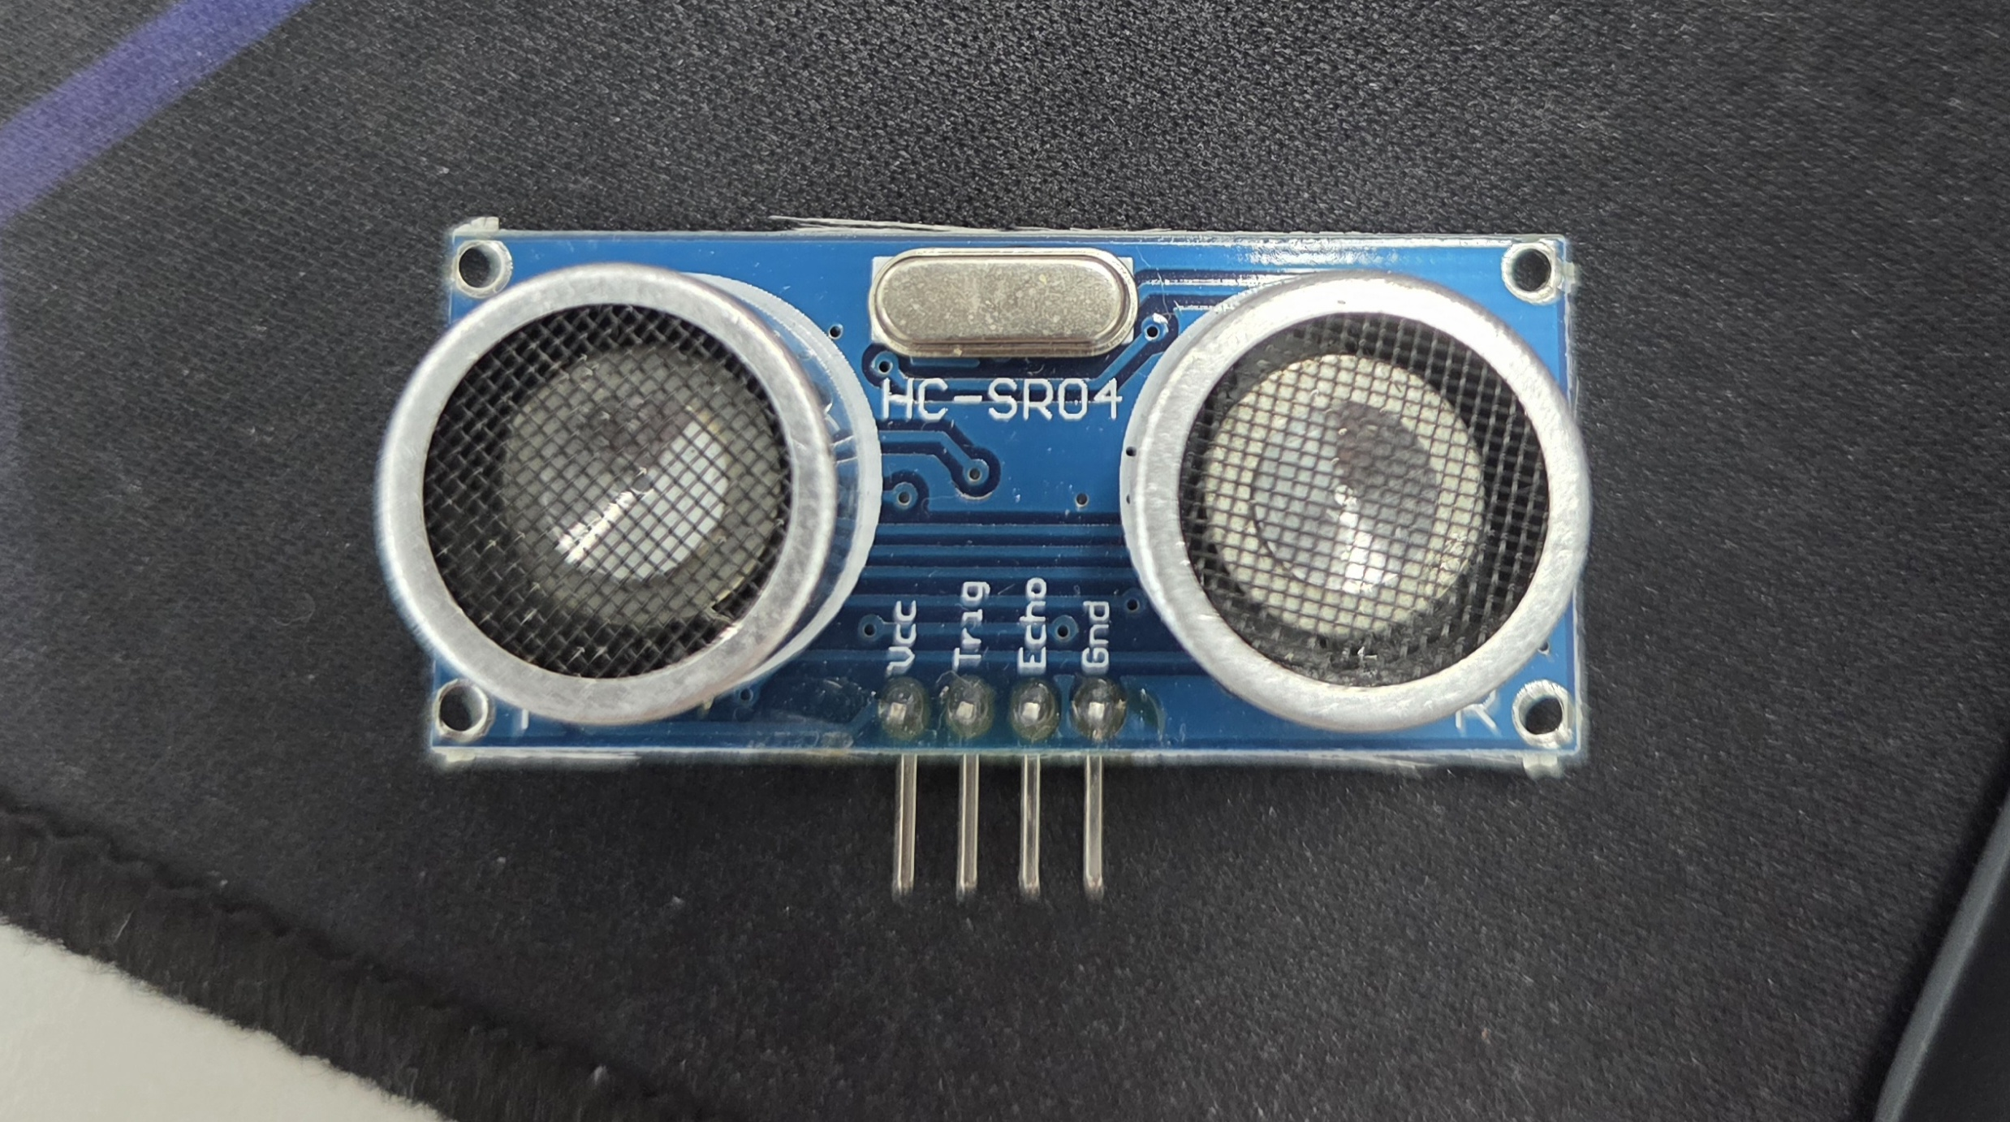
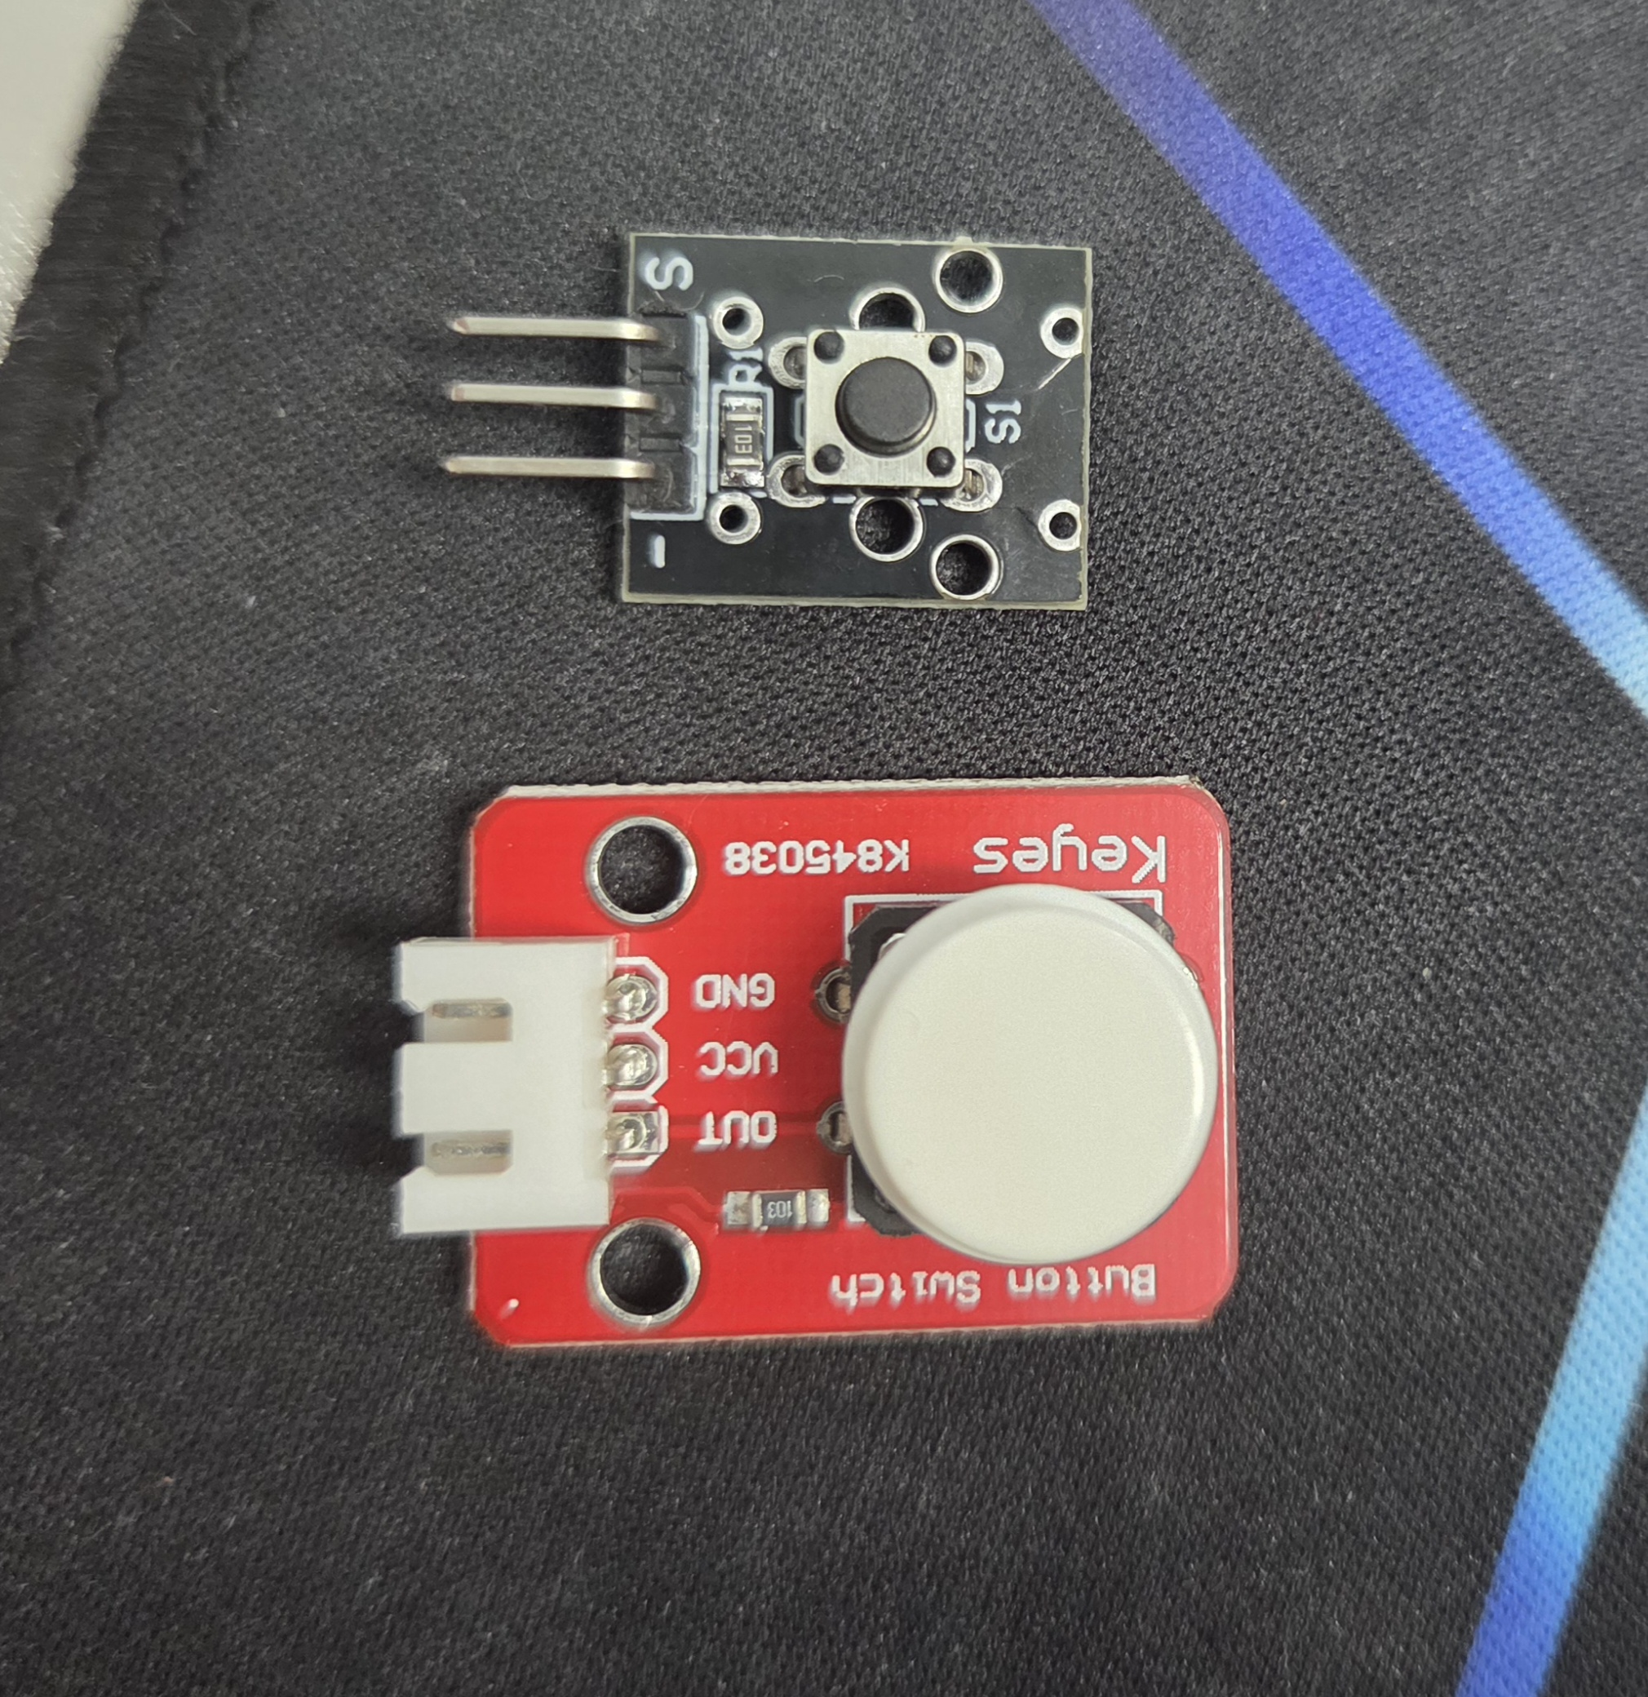
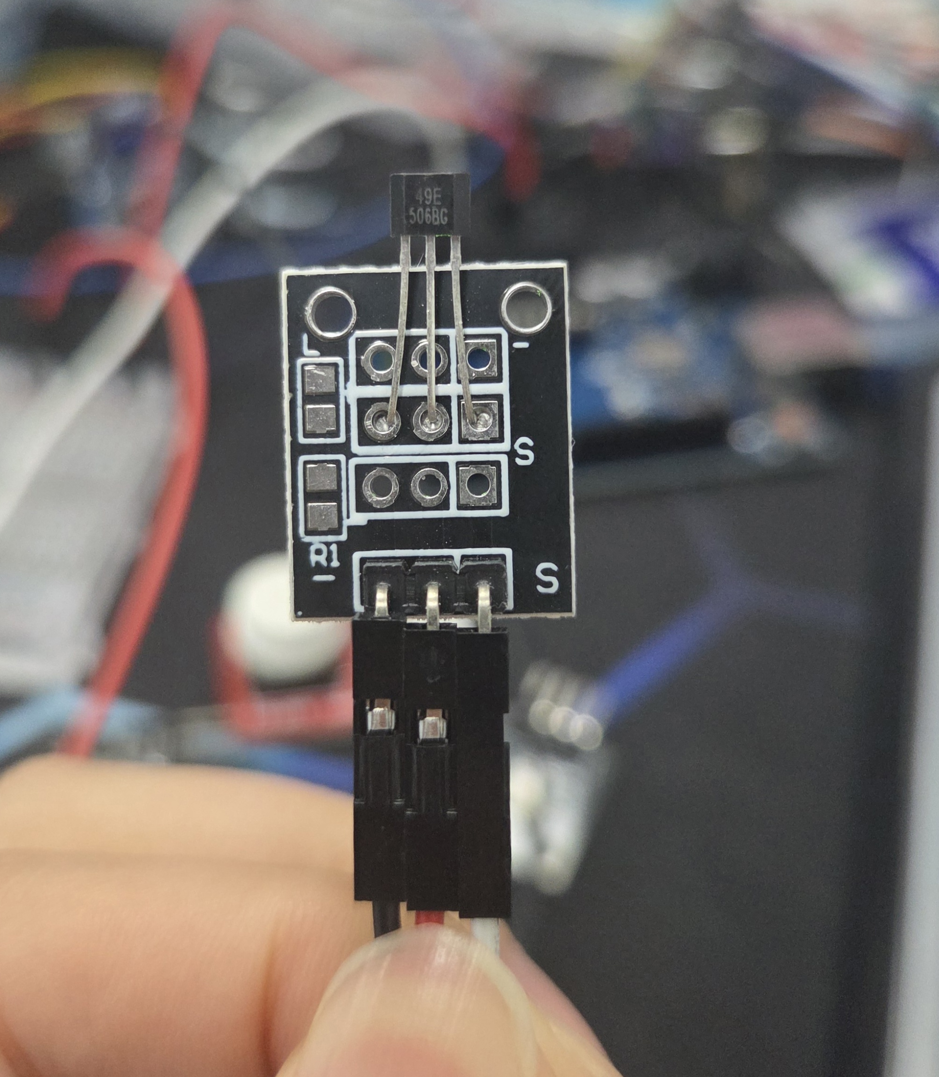
Sensors And Safety
docs 04, 05와 medirun_sensor / safety_manager 기준
Safety
Manager
front 35cm
rear 25cm
기준 차단
LED
상태 표시
ULTRASONIC
근접 감지
BUTTON
호출 / SOS
HALL
AED 적재 확인
AURIX MediRun
08

Slide 9
Navigation Test Results
docs/tests 시험 요약 문서 기준 정밀도 결과
0.13°
0.2cm
10 / 10
PASS
T-00 회전 정확도
90도 10회 절대평균오차
T-01 직진 정확도
0.45m 10회 절대평균오차
종합 판단
정밀도 기준 충족
실내 호출 시나리오 근거 확보
시험 문서 핵심
회전은 2026-07-24 기준 10회 모두 성공,
직진은 0.451~0.453m 범위에 수렴했고
횡방향 절대평균오차는 0.001m 수준입니다.
AURIX MediRun
09

Slide 10
Documentation And Rules
docs 02, 03, 04, 06이 코드 구조와 연결되는 방식
요구사항·설계
호출 경로, 책임 분리,
인터페이스와 선행 조건을 정의
GUI HMI
역할 기반 접근,
운영 화면 구성,
표시 규칙을 정리
ROS2 설계
노드 책임,
토픽 인터페이스,
상태 머신 문서화
개발 규칙
패키지 네이밍,
브랜치·커밋 규칙,
파일 관리 기준
발표자료도 같은 원칙으로 정리했습니다.
문서의 이상 설계만 나열하지 않고, 현재 저장소에 실제 있는 패키지·화면·시험·트러블슈팅까지 맞춰서 재구성했습니다.
AURIX MediRun
10

Slide 11
Recent Real-World Fixes
docs/troubleshooting와 log.md에서 확인되는 실제 이슈 대응
OpenCR
battery_state
미수신
RMW
불일치
조사
Mission Ops
세그폴트
수정
헤더 DB
상태 반영
수정
이 저장소는 단순 화면 목업이 아니라 실제 운영 문제를 추적한 기록을 갖고 있습니다.
하드웨어 연결, DDS 설정, GUI 크래시, 헤더 상태 동기화까지 문서와 코드가 함께 남아 있습니다.
2026-08-06
2026-08-06
2026-08-09
log.md
FIELD ISSUES
11

Slide 12
Closing Message
현재 코드와 문서 기준으로 정리한 발표 결론
SOS
TO
MISSION
ROS 2
NODE
CHAIN
GUI
CONTROL
LOOP
TESTED
AND
LOGGED
AURIX MediRun은 문서용 아이디어가 아니라,
버튼 입력, 미션 상태 전이, 운영 대시보드, 센서 안전, 정밀도 시험, 문제 해결 기록까지 한 저장소 안에서 이어지는 응급 운반 로봇 프로젝트입니다.
다음 발표 포인트: 실제 브링업 데모 · 버튼 호출 시연 · 미션 관제와 라이브 모니터 연동
AURIX MediRun
12

Slide 13
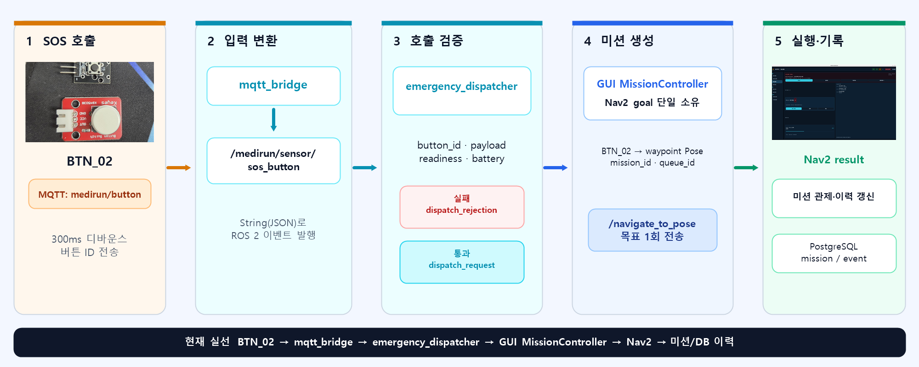
Appendix A1 · Call Pipeline
BTN_02 예시로 보는 호출 → 미션 생성 5단계
센서 이벤트 → mqtt_bridge → dispatcher 검증 → MissionController가 Nav2 goal 단일 발행 → PostgreSQL 기록
ARCHITECTURE APPENDIX
13

Slide 14
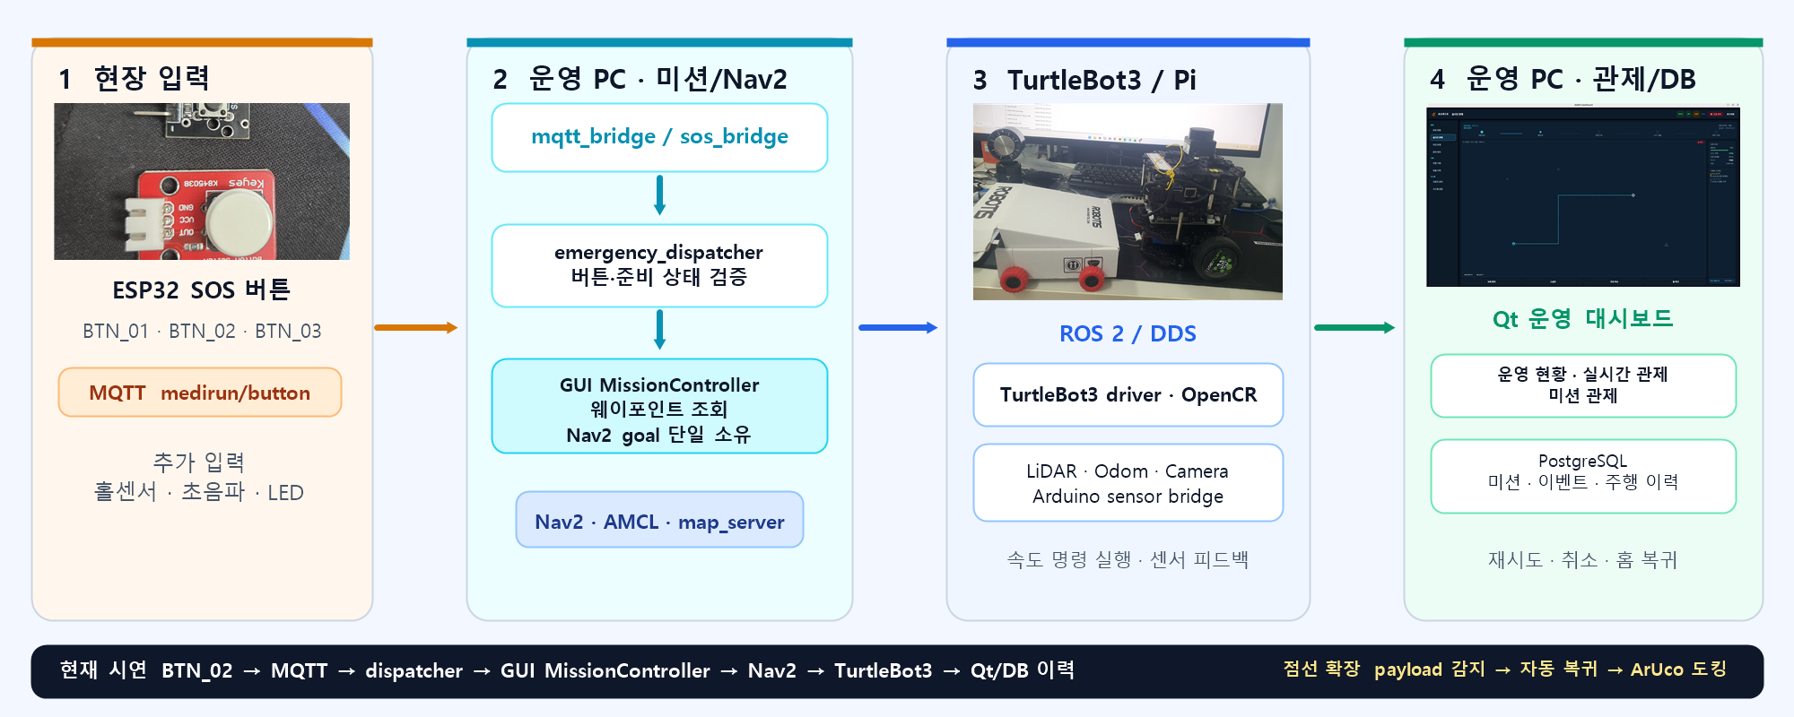
Appendix A2 · Hardware Deployment Map
ESP32 · 운영 PC · TurtleBot3/Pi가 실제로 연결되는 배치
실선은 BTN_02→MQTT→dispatcher→GUI→Nav2→TurtleBot3→DB 기록 경로, 점선은 반출 감지·자동 복귀·ArUco 도킹 확장 경로
ARCHITECTURE APPENDIX
14

Slide 15
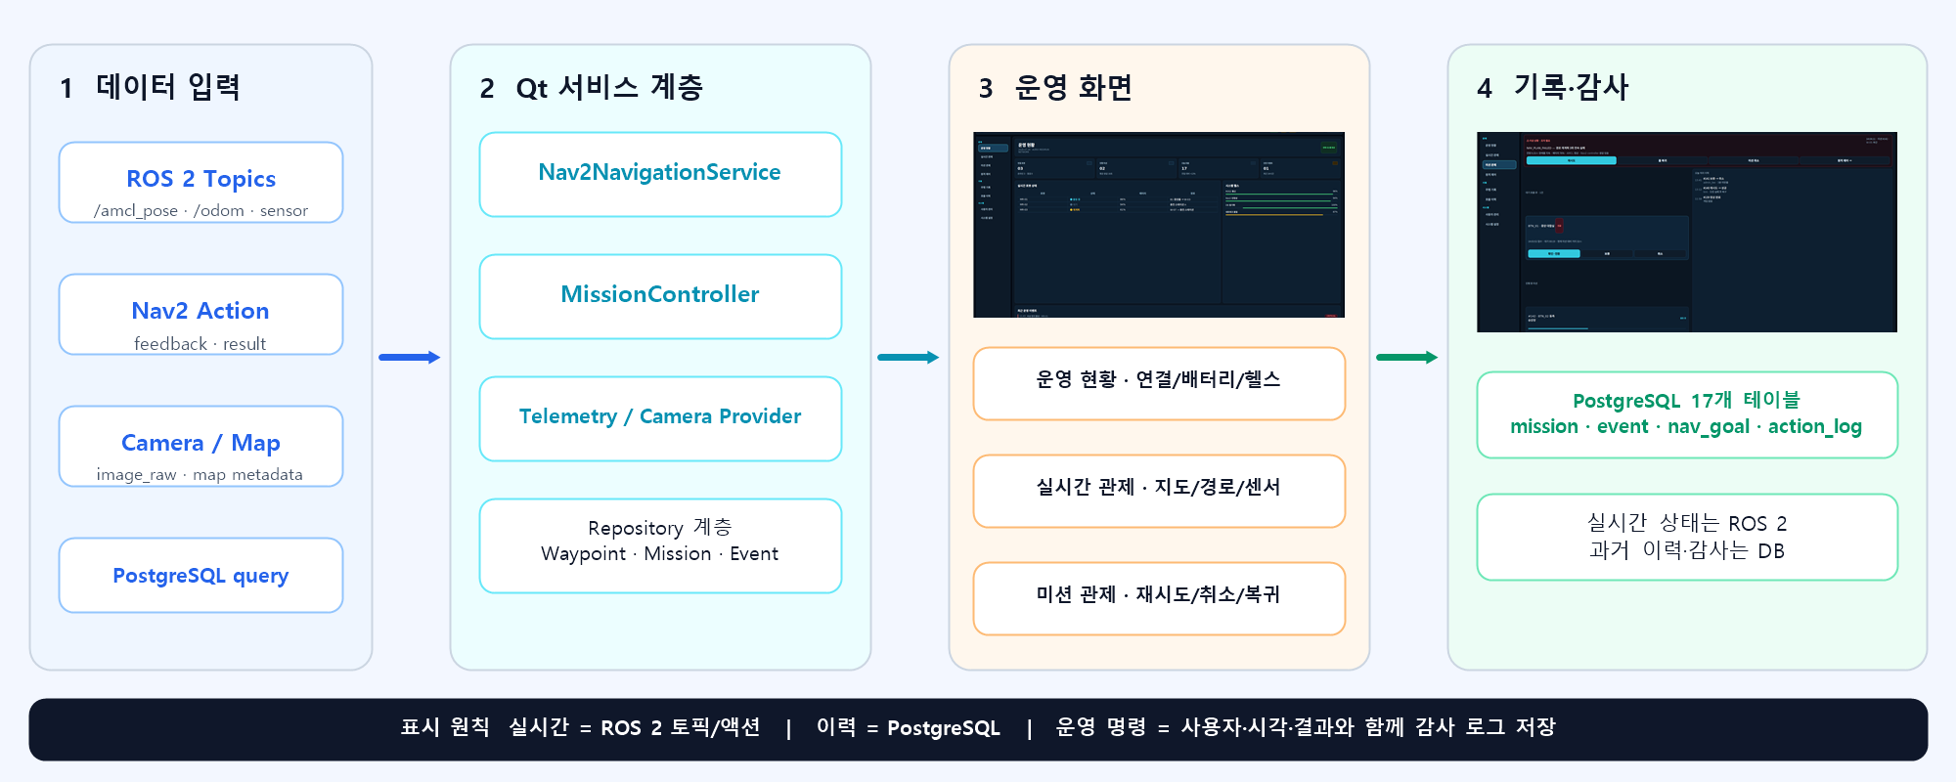
Appendix A3 · GUI Service Layers
ROS 2 · DB 데이터가 Qt 서비스를 거쳐 화면과 기록으로 나뉘는 구조
실시간 상태는 ROS 2 토픽/액션, 과거 이력·감사 기록은 PostgreSQL — 운영 명령은 항상 사용자·시각·결과와 함께 기록
ARCHITECTURE APPENDIX
15

Slide 16
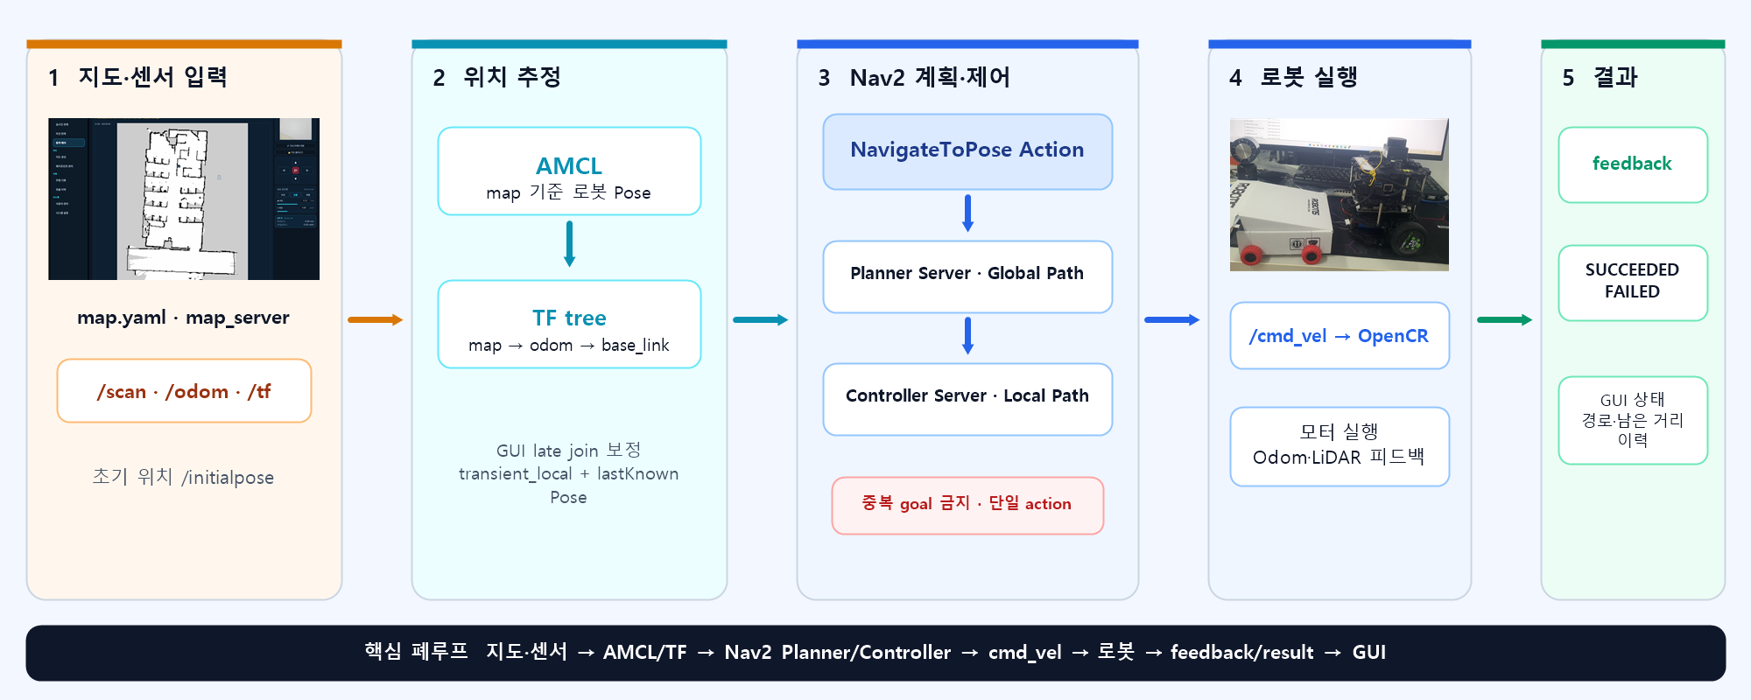
Appendix A4 · Nav2 Navigation Loop
지도·센서 입력부터 로봇 실행 결과까지의 핵심 폐루프
AMCL 위치 추정 + Planner/Controller Server가 중복 없는 단일 action으로 로봇을 움직이고 결과를 GUI에 반영
ARCHITECTURE APPENDIX
16

Slide 17
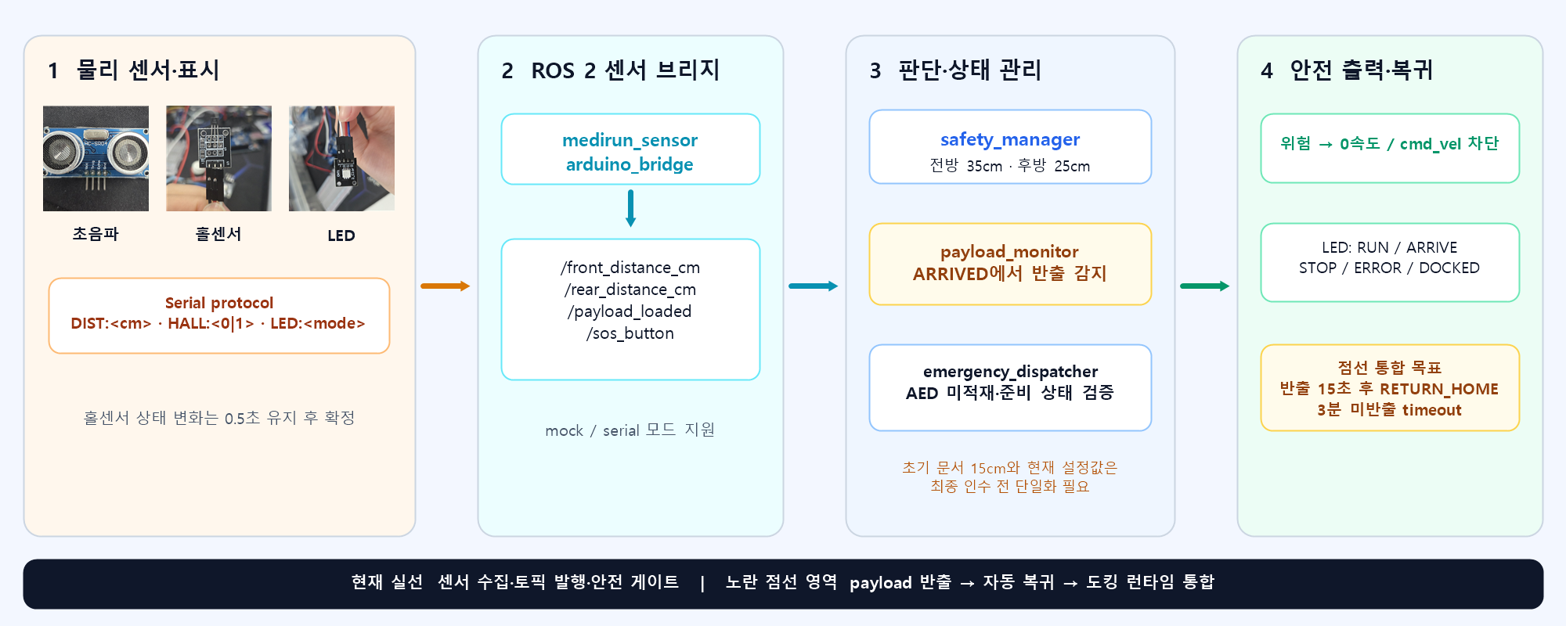
Appendix A5 · Sensor & Safety Pipeline
초음파·홀센서·LED 입력이 안전 정지·자동 복귀로 이어지는 흐름
전방 35cm·후방 25cm 기준 위험 시 즉시 정지, AED 반출 후 자동 복귀·도킹까지 이어지는 확장 경로(점선) 포함
ARCHITECTURE APPENDIX
17

